Slide 1

Особенности русского речевого этикета
Учитель:
Киселева С.А.

Slide 2

Цель:
создание условия для овладения умениями начинать, поддерживать, заканчивать разговор, умение подбирать слова различных этикетных форм.

Slide 3

Изучение нового материала
Прочитайте правила на с. 85 – 87 упр.1, с.88,89.

Slide 4


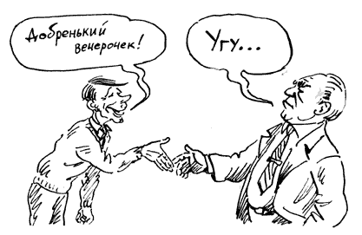
Задание №1
Прочитайте этикетные выражения. Подбери к ним как можно больше заменяющих их выражений (синонимов):

Slide 5
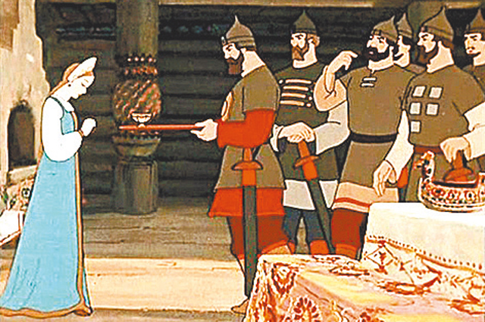
Задание №2
Выполните в тетради задание № 3 с. 88.

Slide 6

Задание для контроля
Выполните задания (устно) №4, 5 с. 91

Slide 7

Домашнее задание
Выполните в тетради задание №6 с. 91.

Slide 8

Спасибо за внимание!

